Slide 1
פתיח למורה:
המצגת שלהלן יכולה לשמש לשיעור פתיחה לנושא המחקרי מאלפי הגנים.
במצגת מובאים "סיפורים" של מחלות ותופעות שונות העולם שבימינו יש להן פתרון באמצעות ביוטכנולוגיה.
דרך העבודה: הדפסתי את השקופיות. כך שכל שזוג תלמידים קיבל שקופית עם משימה: להציע פתרון אפשרי לבעיה המוצגת.
נילי גילוני
2005

Slide 2
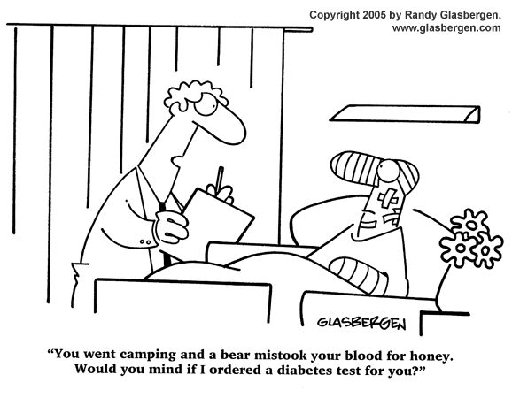
מחלת הסוכרת
סוכרת היא שם כולל למגוון ליקויים פיסיולוגים וקליניים כרונים , הרווחים בעיקר בארצות המפותחות. הגורם הראשוני למחלת סוכרת הנעורים הוא מחסורבהורמון אינסולין.
בעבר הפיקו את ההורמון מרקמות בעלי חיים.

Slide 3
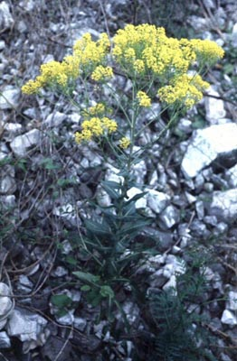
ג'ינס ואיכות הסביבה
בתעשיית הטכסטיל משתמשים לרוב לצביעת כותנה בצבענים כחולים. תהליך הצביעה גורם לזיהום נהרות בכל רחבי אירופה.
בעבר הפיקו את הצבע הכחול משורשי הצמח הנקרא איסטיס (דנדוני עיזים)

Slide 4
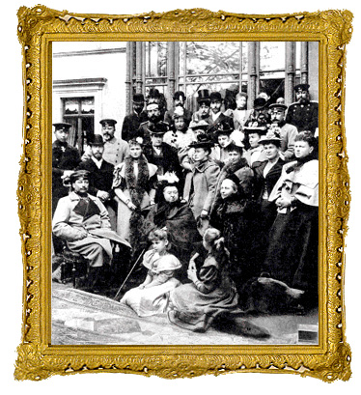
דם כחול
גורם קרישה 8 (פקטור 8) הוא שמו של חלבון אחד מהחלבונים הרבים , המעורבים במסלול המביא לקרישת הדם. ליקוי בתפקודו- למשל , בחולי המחלה התורשתית המופיליה מסוג A , הופך כל פציעה למסוכנת. עד לפני שנים אחדות טופלו חולי המופיליה בהזרקה של גורם 8 , שהופק מדמם של תורמים. אולם תהליך ההפקה מסובך ויקר, וכמו כן במקרים אחדים נדבקו החולים בנגיף האיידס שהיה בתרומות הדם.

Slide 5
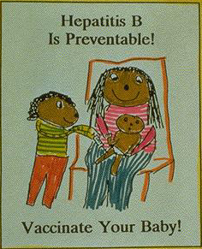
חיסונים: סיכוי מול סיכון
תרכיבי חיסון רבים מורכבים מגורמי המחלה מוחלשים. בתרכיבים אלה יש סיכוי שתהליך ההחלשה לא היה יעיל במאת האחוזים כך שקיים סיכון כי חלק מגורמי המחלה אינם מוחלשים.
כאשר נגיף מדביק יצור מסוים, חלבוני המעטפת שלו הם למעשה האנטיגנים המעוררים את המערכת החיסונית ליצור נוגדנים.

Slide 6
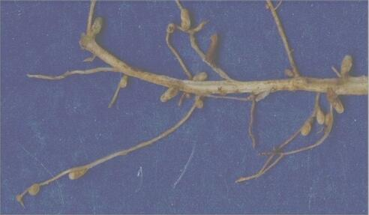
המאבק ברעב
מערכים כי בשנים הקרובות יוכפל פחות או יותר מספר התושבים על פני כדור הארץ ויגיע לעשרה מיליארד בני אדם. תהליך זה ילווה בצריכה הולכת וגוברת של מזון. אחד הגורמים המגבילים את כמות היבול הוא היסוד חנקן. על אף שחנקן אטמוספירי נפוץ מאד באטמוספירה (מהווה כ 78% ), אין רוב היצורים החיים מסוגלים לנצלו ישירות.
קיימים מספר מצומצם של זני חיידקים המקבעים חנקן.

Slide 7
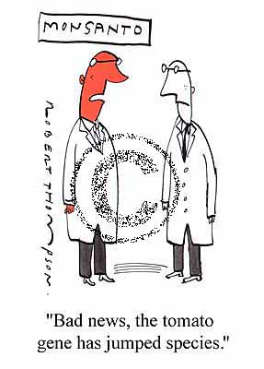
ריסוסים ואיכות הסביבה
ריסוס בחומרי הדברה גורם לנזקים סביבתיים קשים (חלחול למי התהום, פגיעה במארג המזון).
ארס העקרב מכיל רעלים הפוגעים באופן יעיל בחרקים.

Slide 8
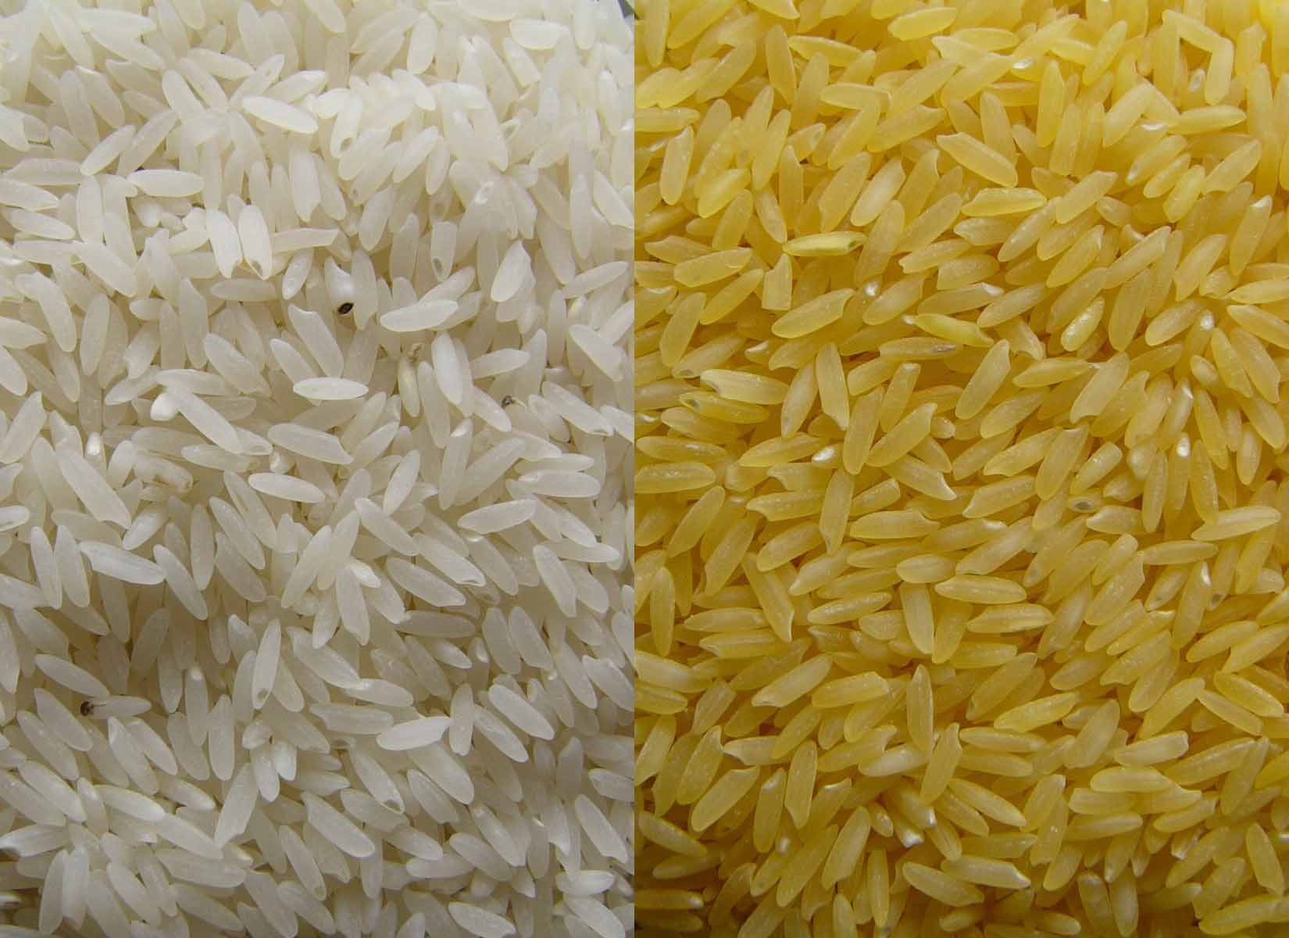
האורז המוזהב
בארצות מתפתחות (דוגמת הודו, אינדונזיה)התזונה מתבססת על אכילת אורז. ילדים רבים בארצות אלה סובלים מחסר בויטמין A. חסר זה הוא הגורם הראשי לעיוורון בארצות אלה.
צמחים כגון גזר, בטטה, דלעת, מייצרים את הפיגמנט ביתא קארוטן, פיגמנט זה מורכב משתי יחידות חוזרות של ויטמין A. וממנו מתקבל ויטמין A לאחר פירוקו במערכת העיכול.

